Slide 1


АРТАМОНОВА ЕВГЕНИЯ ВИКТОРОВНА
Главный библиограф
Цифровые технологии как комплекс Инструментов для создания контента патентных документов периода Великой Отечественной войны
26.11.2025

Slide 2
КОЛИЧЕСТВО ПАТЕНТНЫХ ДОКУМЕНТОВ, ЗАРЕГИСТРИРОВАННЫХ в 1941-1945 гг.
Патентные документы времён Великой Отечественной войны представляют собой уникальный пласт научно‑технического наследия
24 200
Всего за период Великой Отечественной войны 1941–1945 гг. было подано 24200 заявок и выдано
7 тыс. авторских свидетельств и патентов.
7 000
Notes:
... Опубликованные оцифрованы в н.в. и доступны в поисковых системах Роспатента, ФИПС, а также представлены в НЭБ. Это было бы невозможно без оцифровки

Slide 3
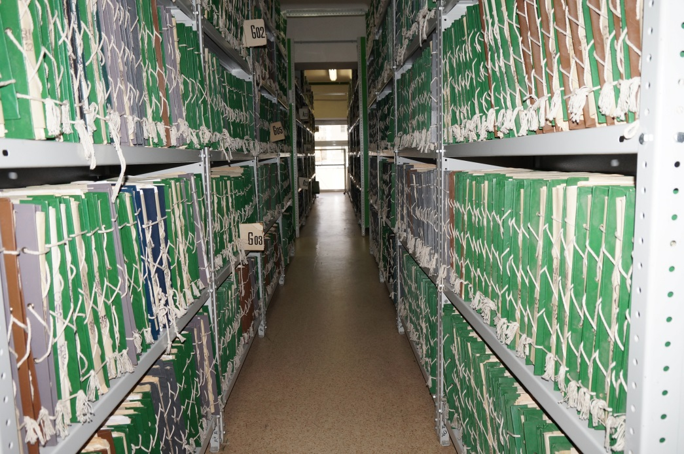
НЕОБХОДИМОСТЬ ЦИФРОВОЙ ОБРАБОТКИ ИСТОРИЧЕСКИХ ПАТЕНТНЫХ ДОКУМЕНТОВ
Факторы для оцифровки документов
физическая удаленность бумажных фондов от потребителей
трудности поиска исторических документов среди значительного массива патентных документов
реклассификация документов в соответствии с современными системами патентной классификации
физическая ветхость документов
сохранение документов как для исследователей уровня техники так и исторической точки зрения

Slide 4





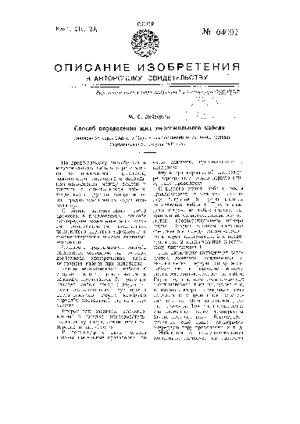
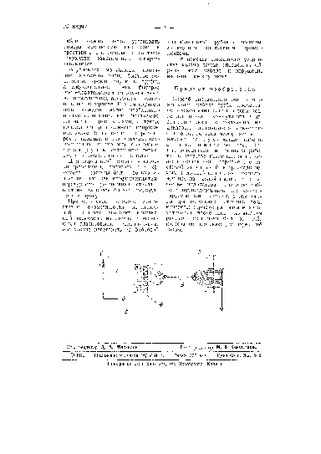
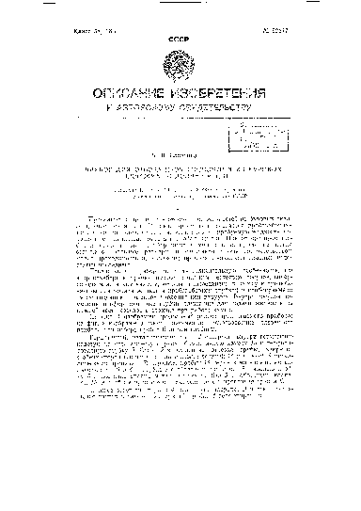
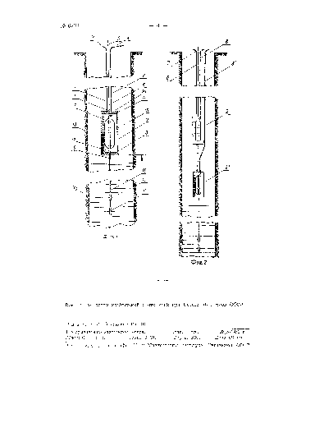
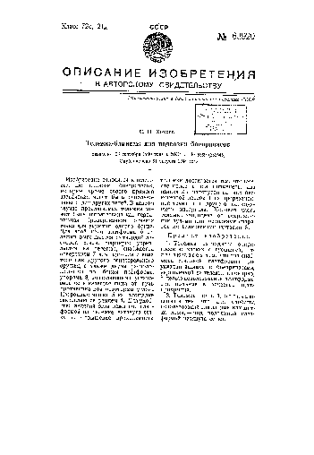
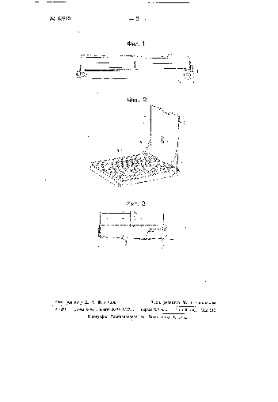
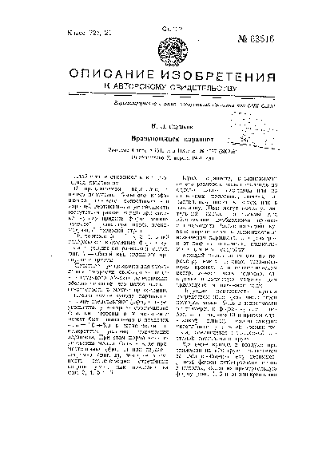
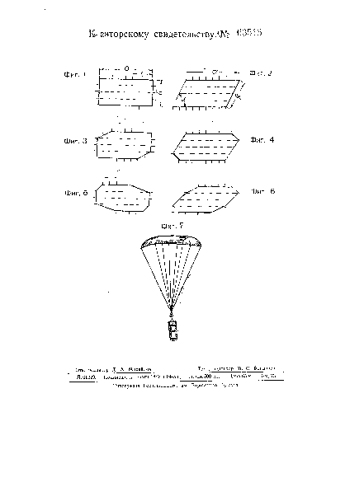
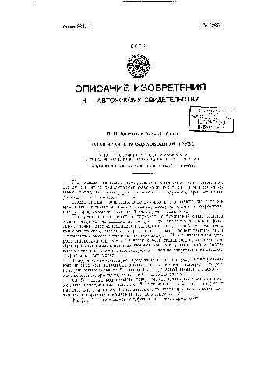
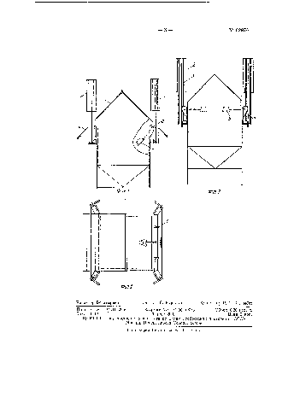
ОЦИФРОВКА ПАТЕНТНОЙ ДОКУМЕНТАЦИИ ГПФ
+
Документы фонда сканировались
на современном отечественном оборудовании — планетарных сканерах ЭЛАР. Специализированные комплексы, дающие возможность сканировать бережно в бесконтактном режиме, позволили создать качественные цифровые копии даже для самых ветхих страниц.
Некоторые из патентных документов ГПФ с датой публликации - 1944 г.
Notes:
Оцифровка отечественных патентных документов осуществлялась ФИПС в сотрудничестве с корпорацией ЭЛАР на современном отечественном оборудовании — планетарных сканерах. Специализированные комплексы, дающие возможность сканировать бережно в бесконтактном режиме, позволили создать качественные цифровые копии даже для самых ветхих страниц. Работа по переводу в электронную форму осложнялась не только ветхостью некоторых оригиналов, но и разночтениями в реквизитах документов (в частности, их номерах), обусловленными особенностями публикации документов того времени, разноформатностью текстовой части документов и графических материалов и пр.

Slide 5



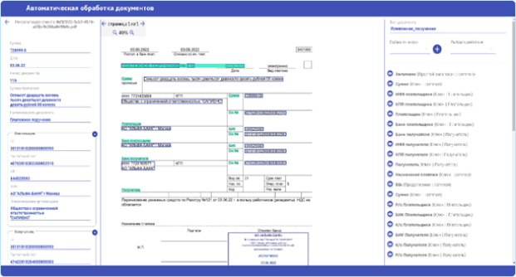
ОЦИФРОВКА ПАТЕНТНОЙ ДОКУМЕНТАЦИИ ГПФ
+
...особое значение приобретает предоставление широкого доступа заинтересованным пользователям к данному фонду на основе современных информационных технологий, <...> Это начало интересной работы популяризации изобретательства
Заведующий отделением ВПТБ Федерального института промышленной собственности Татьяна Викторовна Кузнецова.
20,3%
Пример автоматической разметки данных оцифрованного документа
Источник: https://elar.ru/integratsiya-i-vnedrenie-po/iskusstvennyy-intellekt/
Notes:
Документы оцифрованного фонда помимо общей исторической ценности, имеют особое значение для таких категорий пользователей, как научные работники, в том числе занимающиеся историей науки и техники; инженеры и конструкторы — разработчики новой техники; работники сферы образования, студенты и аспиранты; сотрудники музеев — политехнических и мемориальных, а также музеев крупнейших предприятий, и в целом — всего изобретательского сообщества,
В настоящее время следует отметить рост интереса общественности к документа советского периода, в том числе периода Великой отечественной войны и важным моментом является разработка современных поисковых инструментов для доступа к эти ресурсам. РАСПОЗНАВАНИЕ

Slide 6


АВТОМАТИЗИРВАННАЯ РЕКЛАССИФИКАЦИЯ ПАТЕНТНОЙ ДОКУМЕНТАЦИИ
8
разделов
132
класса
654
подкласс
7630
основных групп
71409
подгрупп
РАЗДЕЛЫ МПК
А - удовлетворение жизненных потребностей человека
B - различные технологические процессы транспортирование
C - химия; металлургия
D - текстиль; бумага
E - строительство; горное дело
F - машиностроение; освещение; отопление; двигатели и насосы; оружие и боеприпасы; взрывные работы
G – физика
H – электричество
+
Основанный на ИИ инструмент классификации в соответствии с МПК (Система автоматизированной категоризации IPCCAT-IPC) позволяет пользователям вводить текст и автоматически классифицировать его в соответствии с МПК.
IPCCAT позволяет получить предположительные символы МПК на уровне класса, подкласса, основной группы или подгруппы. При этом будет указан уровень достоверности такого предположения.
Notes:
Для поиска патентным документам одним из важных инструментов является использованием международных патентных классификации, которая в настоящее время обновляется ежегодно. МПК представляет собой иерархическую систему классификации. Тематика нижестоящей рубрики МПК является частью тематики более высокой по иерархии рубрики, которой подчинена данная нижестоящая рубрика. Иерархия структуры МПК выражается в разбивке всех областей знаний на несколько иерархических уровней. В нисходящем порядке эти уровни иерархии соответствуют разделам, классам, подклассам, основным группам и подгруппам. МПК состоит из нескольких уровней. На верхнем уровне классификация основана на областях техники, таких как машиностроение, химия, электротехника и другие. Далее, на более низких уровнях, где учитываются конкретные аспекты изобретений, такие как устройство, материалы, методы и др. Наиболее детальный уровень представлен подклассами, которые описывают конкретные технические особенности. Реклассификация документов в соответствии с новыми версиями МПК осуществляет сегодня с использованием ИИ.
Традиционно специалисты классифицировали материалы, связанные с ИС, вручную. Однако в эпоху «больших данных» иерархическая структура систем классификации стала очень сложной (они содержат тысячи категорий) и установление класса стало требовать много времени. Поэтому возникла потребность в разработке надежных, быстрых и адаптируемых методов и алгоритмов, которые могли бы помочь специалистам по ИС в решении задач, связанных с классификацией. Этот инструмент является общедоступным и может использоваться либо как веб-сервис, либо через «функцию поиска» платформы публикации МПК (IPCPUB). При этом будет указан уровень достоверности такого предположения.
IPCCAT позволяет получить предположительные символы МПК на уровне класса, подкласса, основной группы или подгруппы.

Slide 7



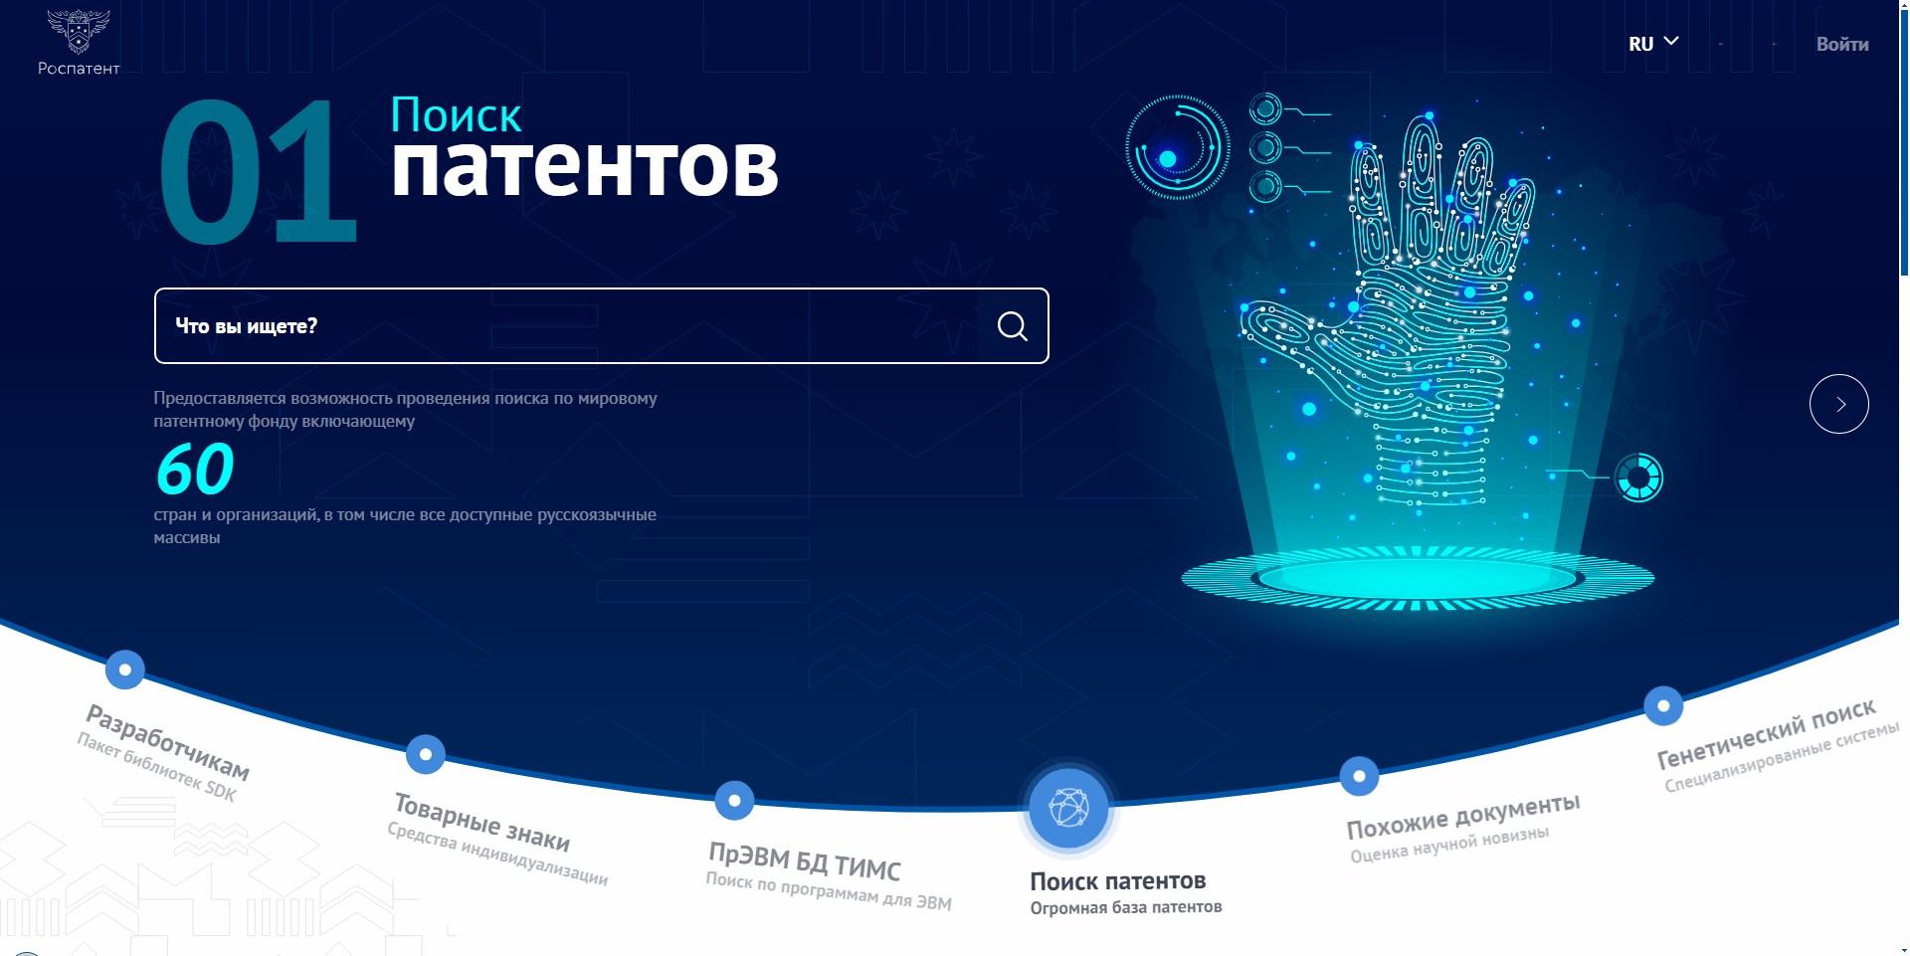
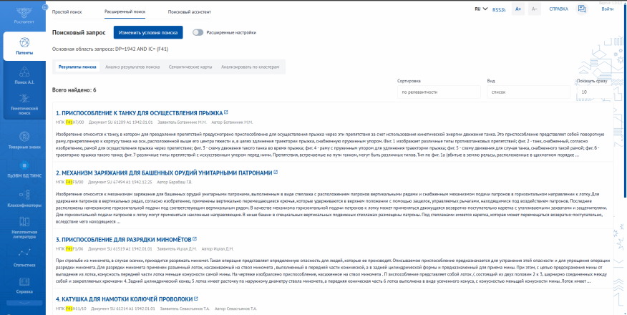
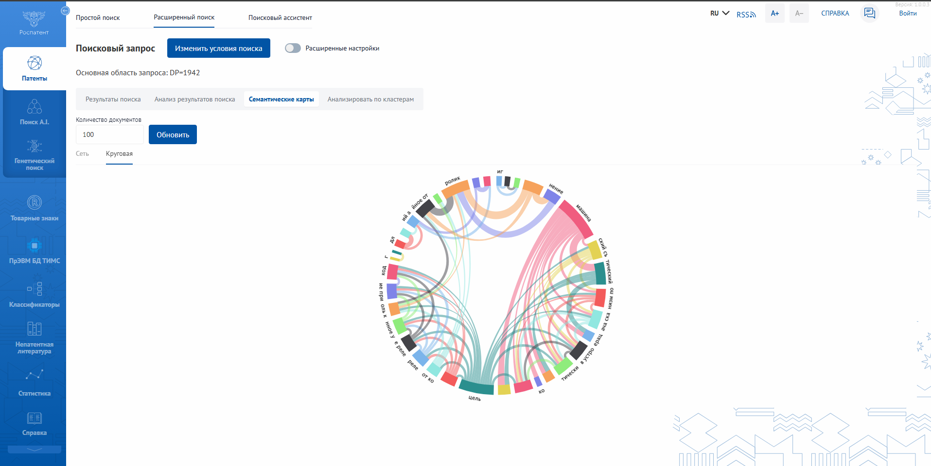
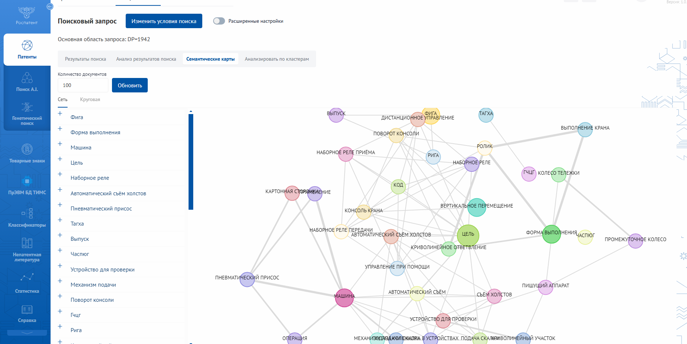
ВОЗМОЖНОСТИ ЦИФРОВОЙ ПЛАТФОРЫ РОСПАТЕНТА
+
Фильтрация по дате, тематике
показаны только советские патенты 1942 г., раздел МПК F41 (оружие)
Семантические карты
построены для 100 патентов 1942 г.
Notes:
В настоящее время оцифрован весь массив отечественной патентной документации с 1924 года, в том числе включает авторские свидетельства и патенты времен Великой отечественной войны. В настоящее время этот массив включен в информационно-поисковую систему ФИПС и поисковую платформу Роспатента.
На слайде представлен часть функционала цифровой платформы Роспатента, позволяющая искать патентные документы интересующего нас периода. Например поиск по индексу МПК F41 и году публикации 1942 г. На Цифровой платформе Роспатента представлена возможность искать патенты времен ВОВ [ФОТО], анализировать их по кластерам [ФОТО],

Slide 8
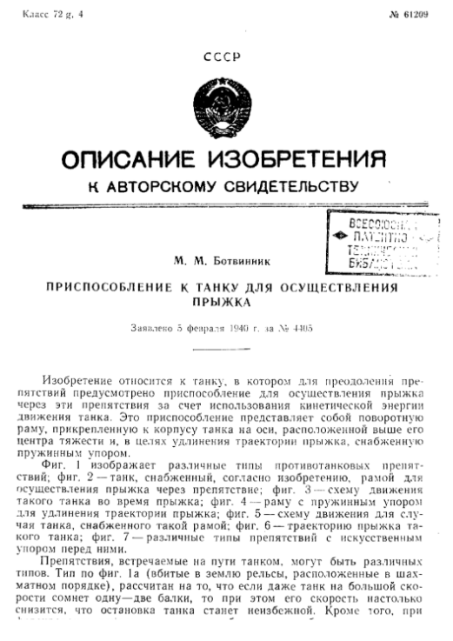
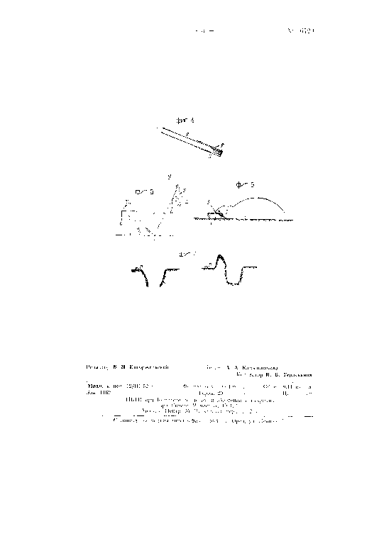

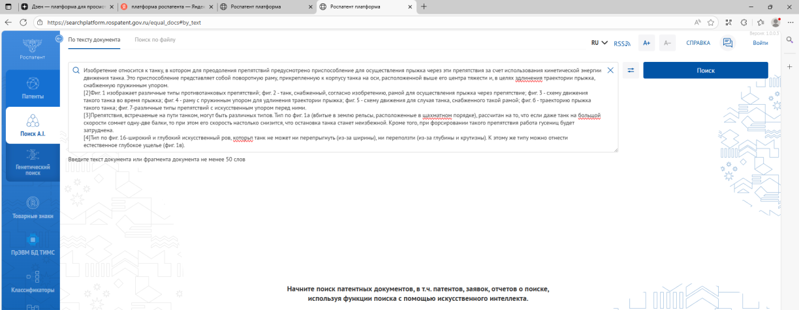
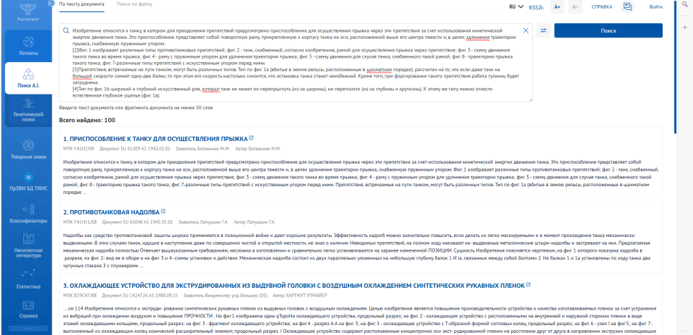
ВОЗМОЖНОСТИ ЦИФРОВОЙ ПЛАТФОРЫ РОСПАТЕНТА
+
Ас. СССР № 61209
67 док.
Notes:
С использованием ИИ можно искать похожие документы на основе описания изобретения . На сладе продемонстрирован поиск изобретения– известного шахматиста – чемпиона мира ММ. Ботвинника, получившего в 1942 г. а.с на изобретение Приспособление к танку для осуществления прыжка. В ходе поиска по фрагменту описания было найден 67 схожих документов

Slide 9


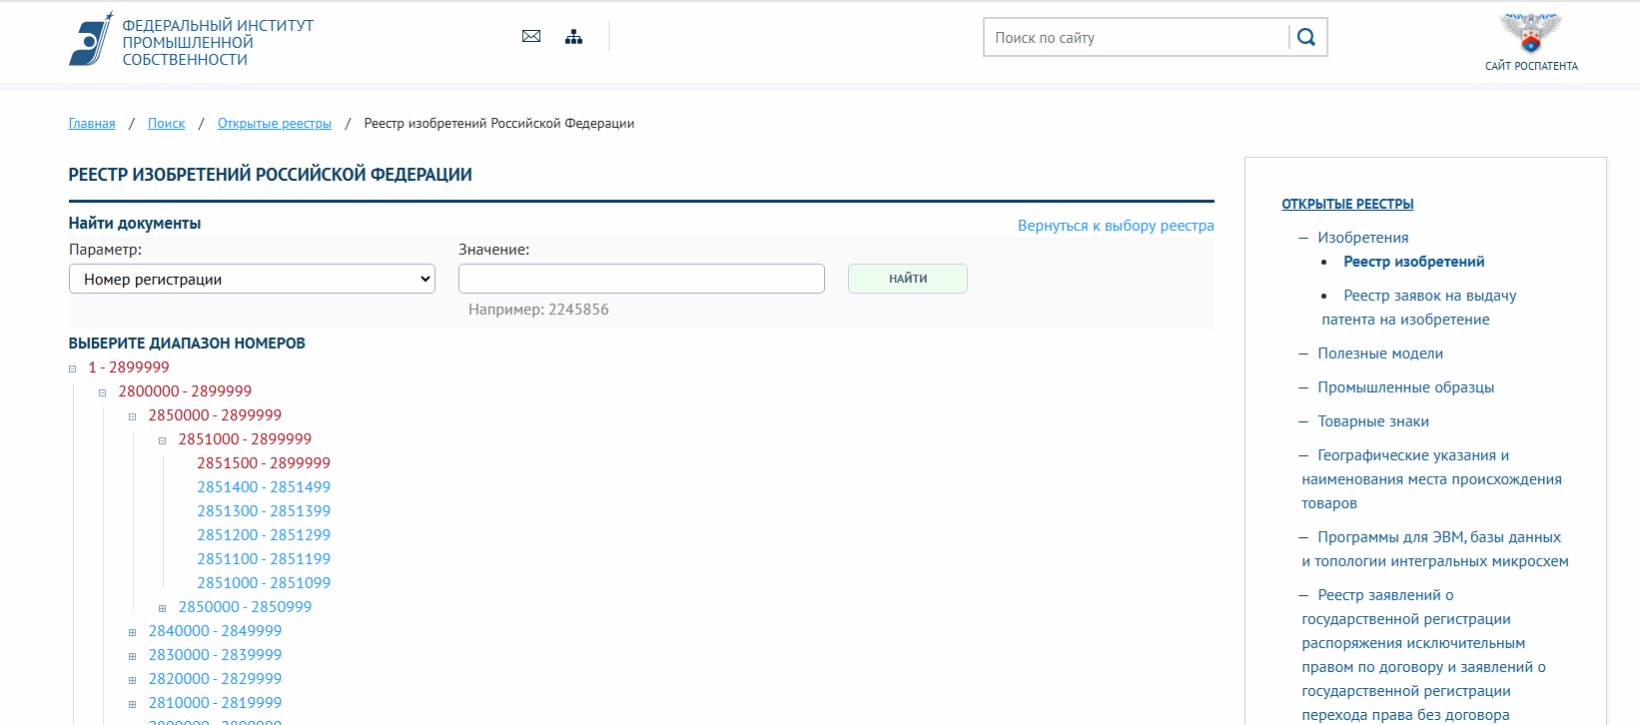
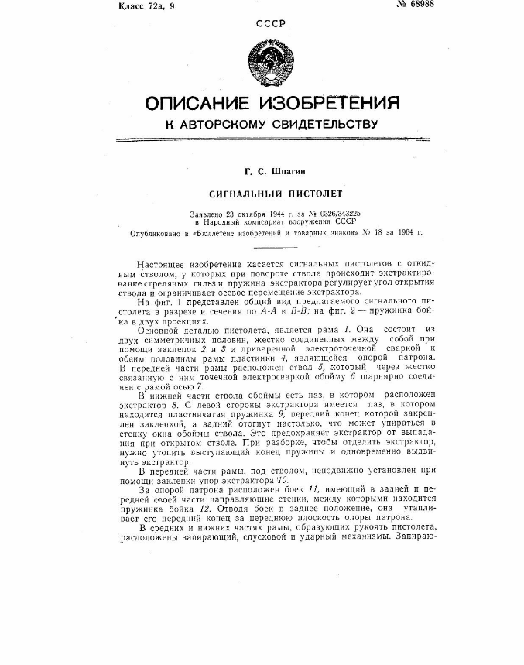
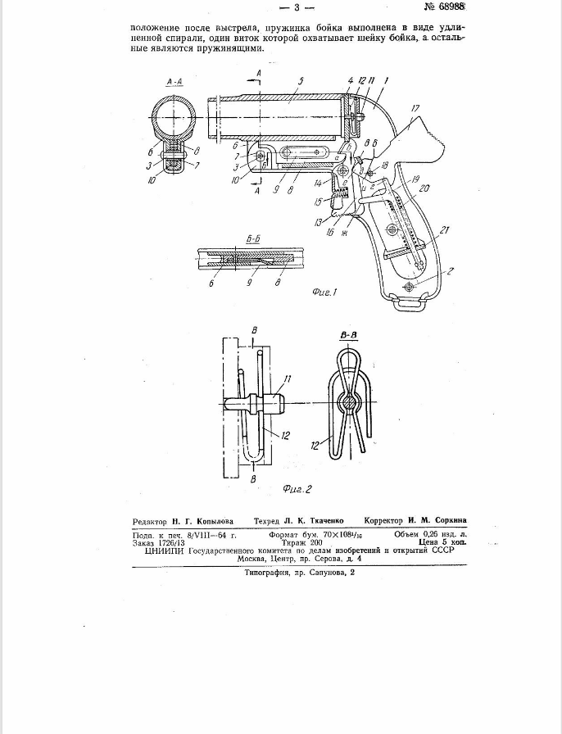







ДОПОЛНИТЕЛЬНЫЕ ТОЧКИ ДОСТУПА
+
ОТКРЫТЫЕ РЕЕСТРЫ ФИПС
Поиск по номеру
и просмотр патентного документа № 68988 – «Сигнальный пистолет», автор
Г. С. Шпагин
+
Notes:
Поисковые инструменты, который был ранее созданы на основе оцифрованного ГПФ и успешно используются на других платформа: - информацинонно-поисковая платформа ФИПС, Открытые реестры ФИПС. А также сторонних информационных ресурсах: российских - НЭБ, елайьбрари, и международных -

Slide 10


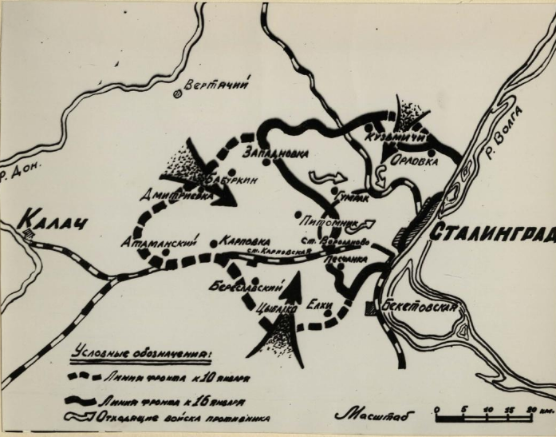
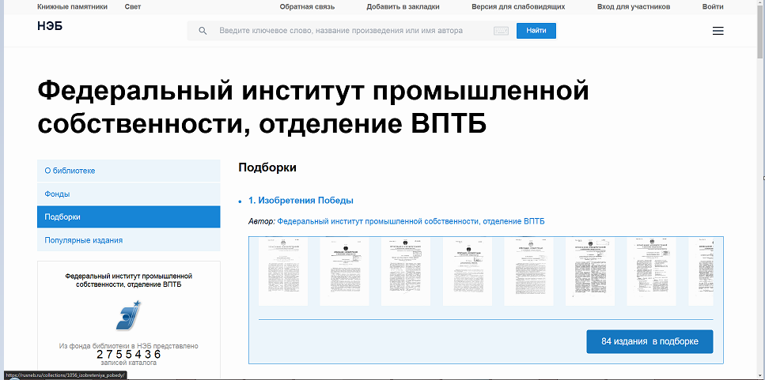
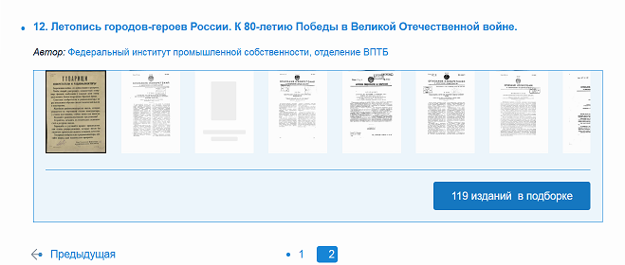

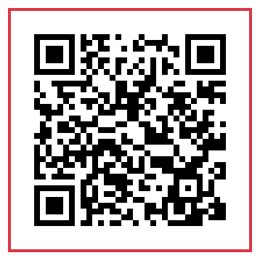
КОНТЕНТ, СОЗДАННЫЙ ВПТБ НА ОСНОВЕ ОЦИФРОВАННОЙ ПАТЕНТНОЙ ДОКУМЕНТАЦИИ ГПФ
+
Тематические коллекции патентов
и других документов в НЭБ
Включает в себя подрубрики, подробную аннотацию коллекции, значимые патентные документы, фотографии, карты, плакаты, законодательные акты, справочную литературу военных лет.

Slide 11


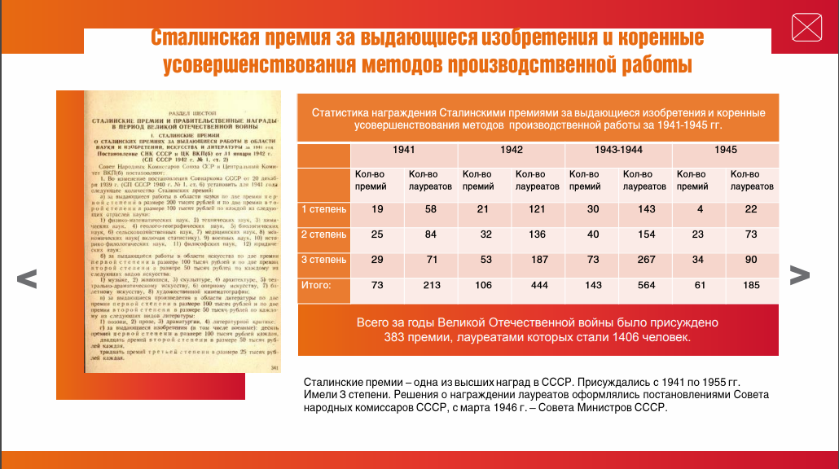
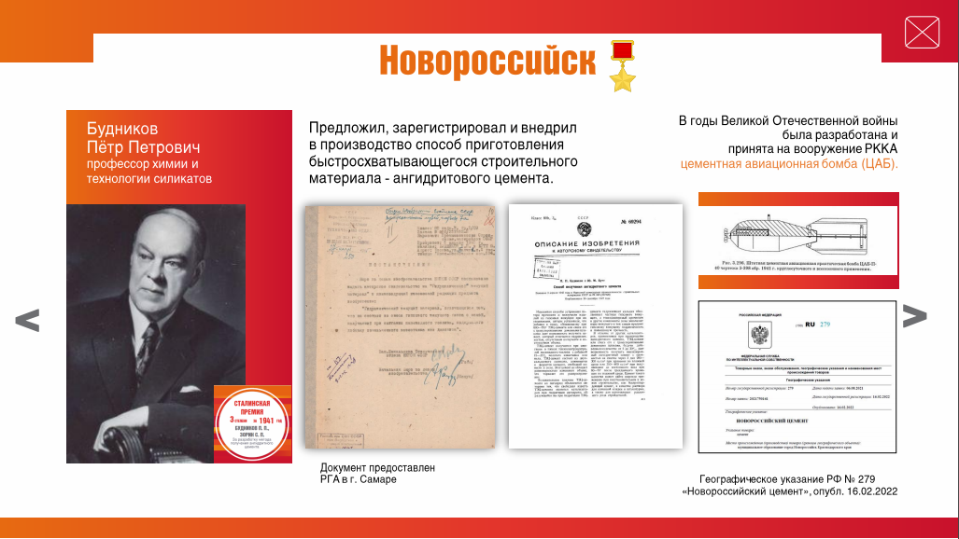
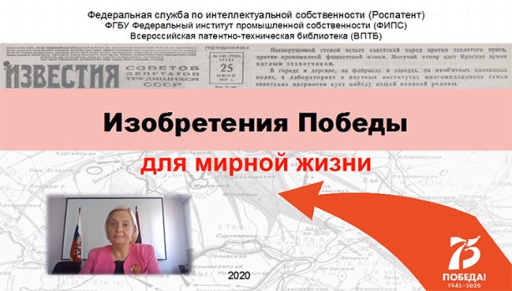




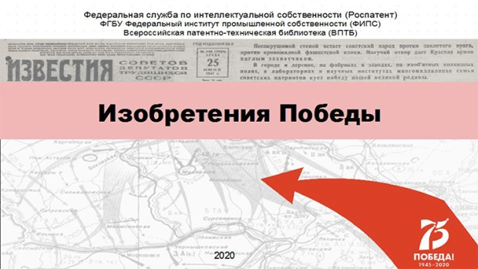

КОНТЕНТ НА ОСНОВЕ ПАТЕНТНОЙ ДОКУМЕНТАЦИИ
ВИРТУАЛЬНЫЕ ВЫСТАВКИ И ВИДЕО НА САЙТЕ ВПТБ

Slide 12



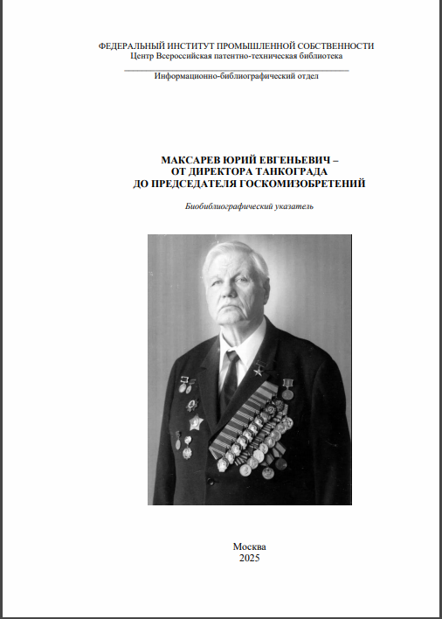
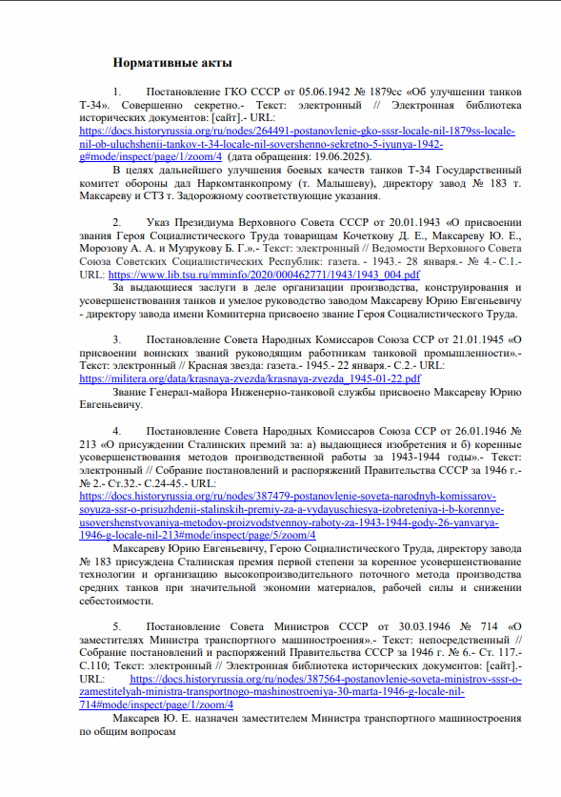


КОНТЕНТ НА ОСНОВЕ ОЦИФРОВАННОЙ ПАТЕНТНОЙ ДОКУМЕНТАЦИИ ГПФ
Издания и ПУБЛИКАЦИИ
Колесников, А. П. Вклад ученых и изобретателей в победу над фашизмом
К 75 летию Победы в Великой Отечественной войне 1941-1945 гг., 2020,
К 80-летию Победы в Великой Отечественной войне 1941-1945 гг., 2025.

Slide 13
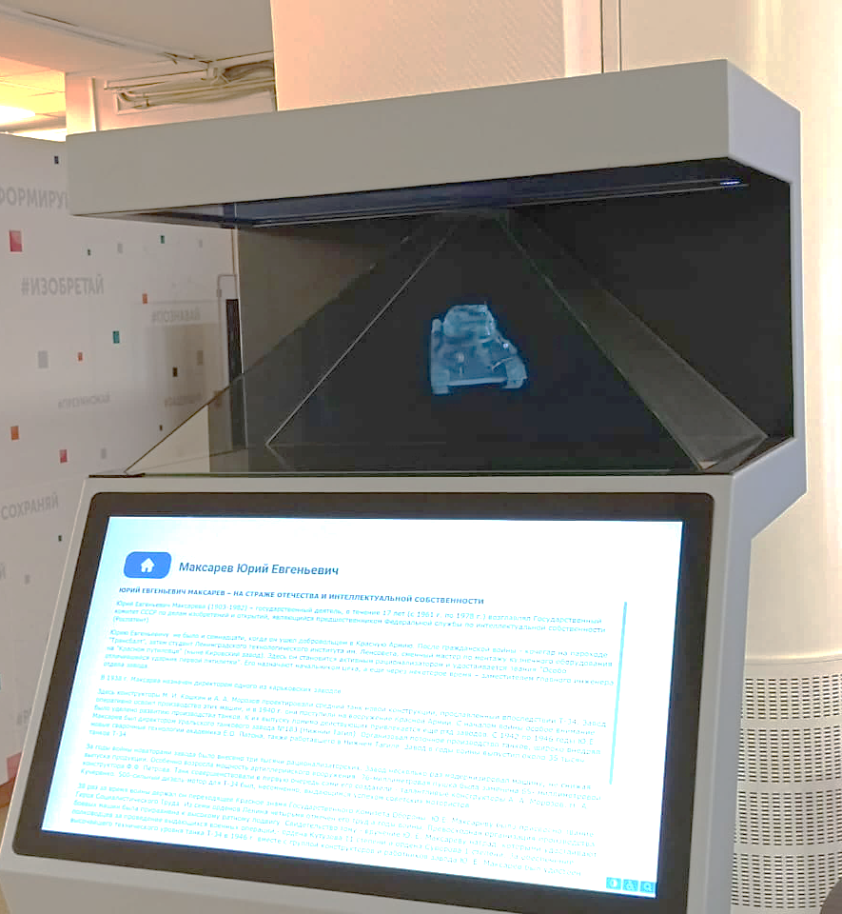
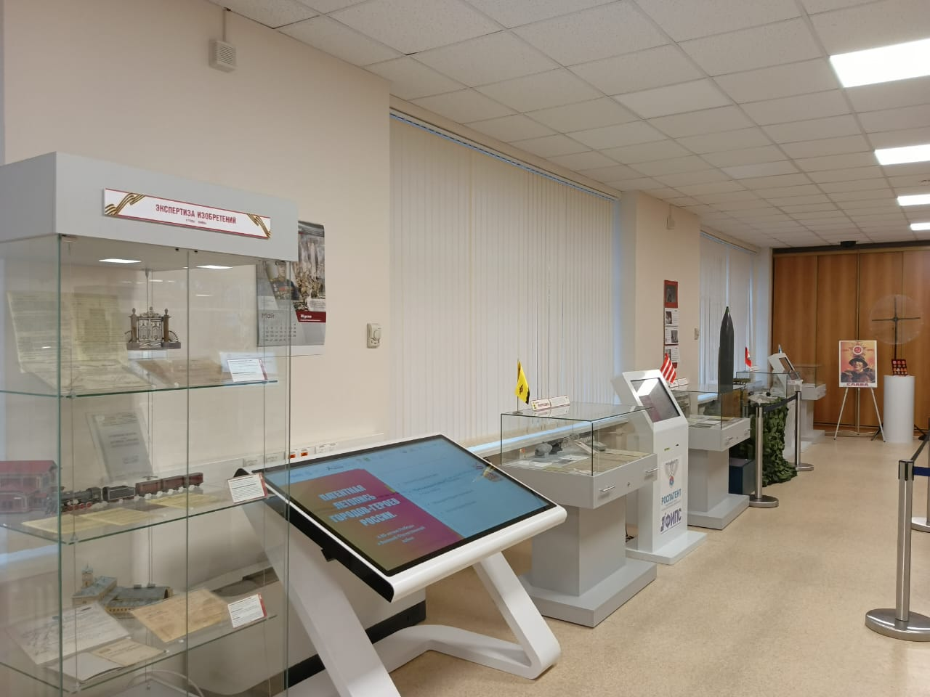
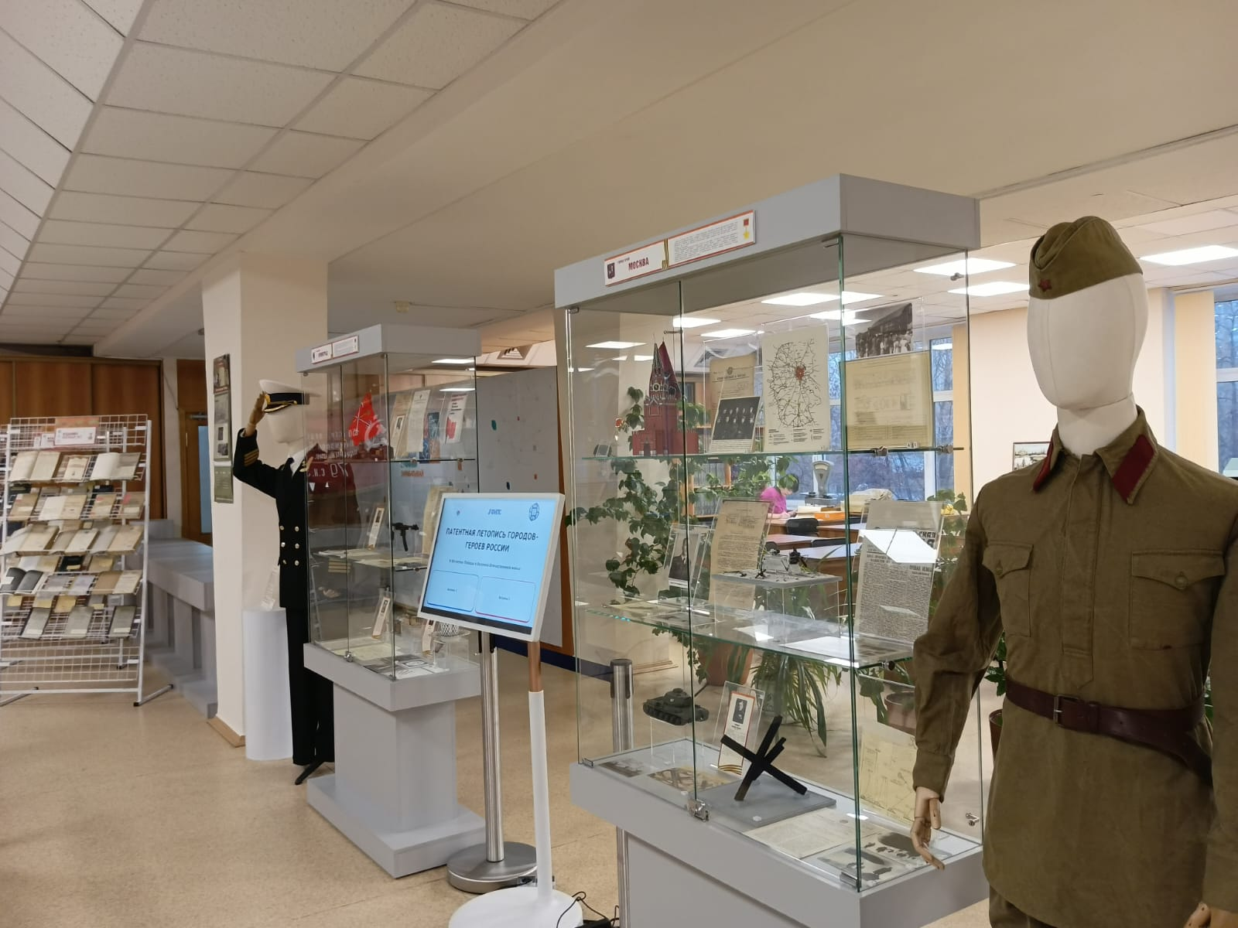
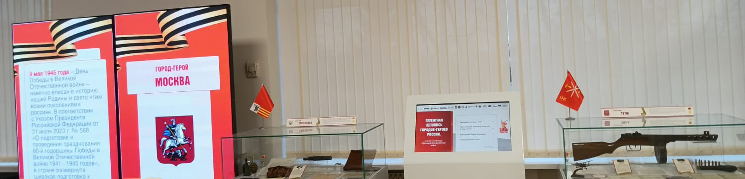
КОНТЕНТ НА ОСНОВЕ ПАТЕНТНОЙ ДОКУМЕНТАЦИИ
СОПРОВОЖДЕНИЕ ПОЛЬЗОВАТЕЛЯ ФИЗИЧЕСКИХ ВЫСТВОК НА ПЛОЩАДКЕ ВПТБ
1000
15
более 1000
посетителей
соорганизаторов
200
более 200 экспонатов
Notes:
На выставке представлены сведения о развитии
изобретательства в годы Великой Отечественной войны;
выдающихся достижениях, отмеченных высшими
государственными наградами; изобретениях,
сделанных в городах, удостоенных впоследствии
почетного звания «Город-герой» или применявшихся
в них во время боевых действий.
Дополняют экспозицию документы Государственного
патентного фонда, архивные материалы и экспонаты,
предоставленные музеями и архивами.

Slide 14

КОНТЕНТ НА ОСНОВЕ ПАТЕНТНОЙ ДОКУМЕНТАЦИИ
СОПРОВОЖДЕНИЕ ПОЛЬЗОВАТЕЛЯ ФИЗИЧЕСКИХ ВЫСТВОК НА ПЛОЩАДКЕ ВПТБ
Средства цифрового сопровождения посетителей выставки на основе систематизированного контента:
голографическая пирамида и вентилятор
интерактивные экраны (стол-трансформер
и киоски)

Slide 15
КОНТЕНТ НА ОСНОВЕ ПАТЕНТНОЙ ДОКУМЕНТАЦИИ
СОПРОВОЖДЕНИЕ ПОЛЬЗОВАТЕЛЯ ФИЗИЧЕСКИХ ВЫСТВОК НА ПЛОЩАДКЕ ВПТБ
Целевая аудитория:
1000
более 1000
посетителей
любая возрастная категория

Slide 16


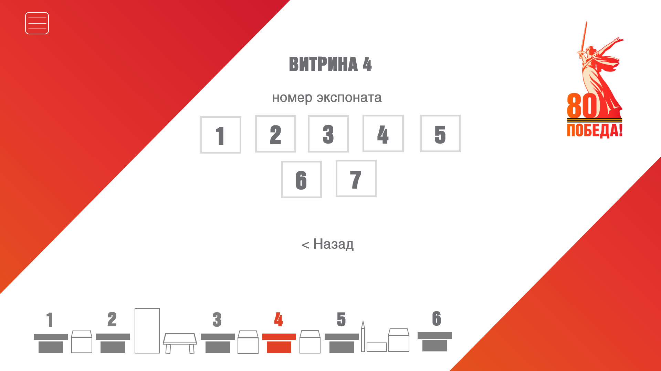
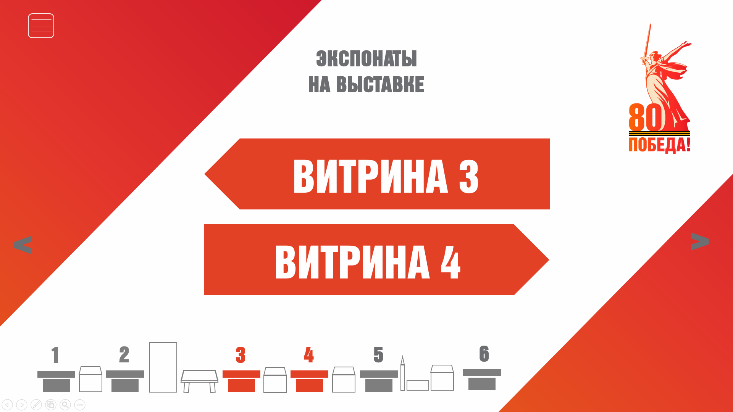
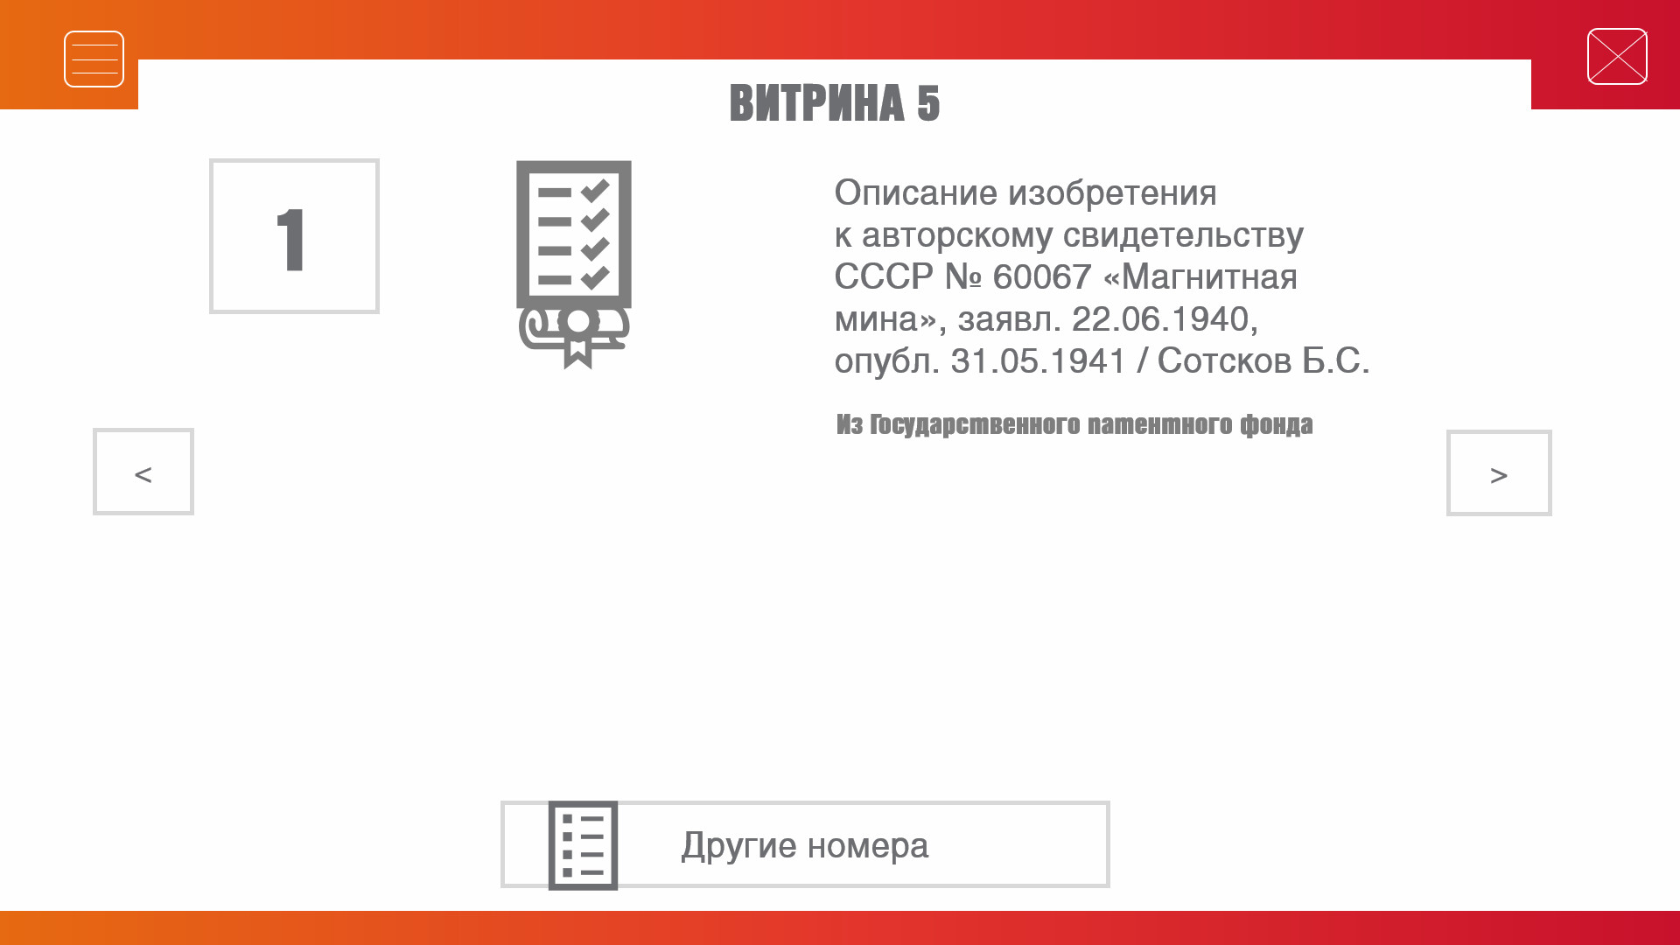
КОНТЕНТ НА ОСНОВЕ ПАТЕНТНОЙ ДОКУМЕНТАЦИИ
СОПРОВОЖДЕНИЕ ПОЛЬЗОВАТЕЛЯ ФИЗИЧЕСКИХ ВЫСТВОК НА ПЛОЩАДКЕ ВПТБ

Slide 17
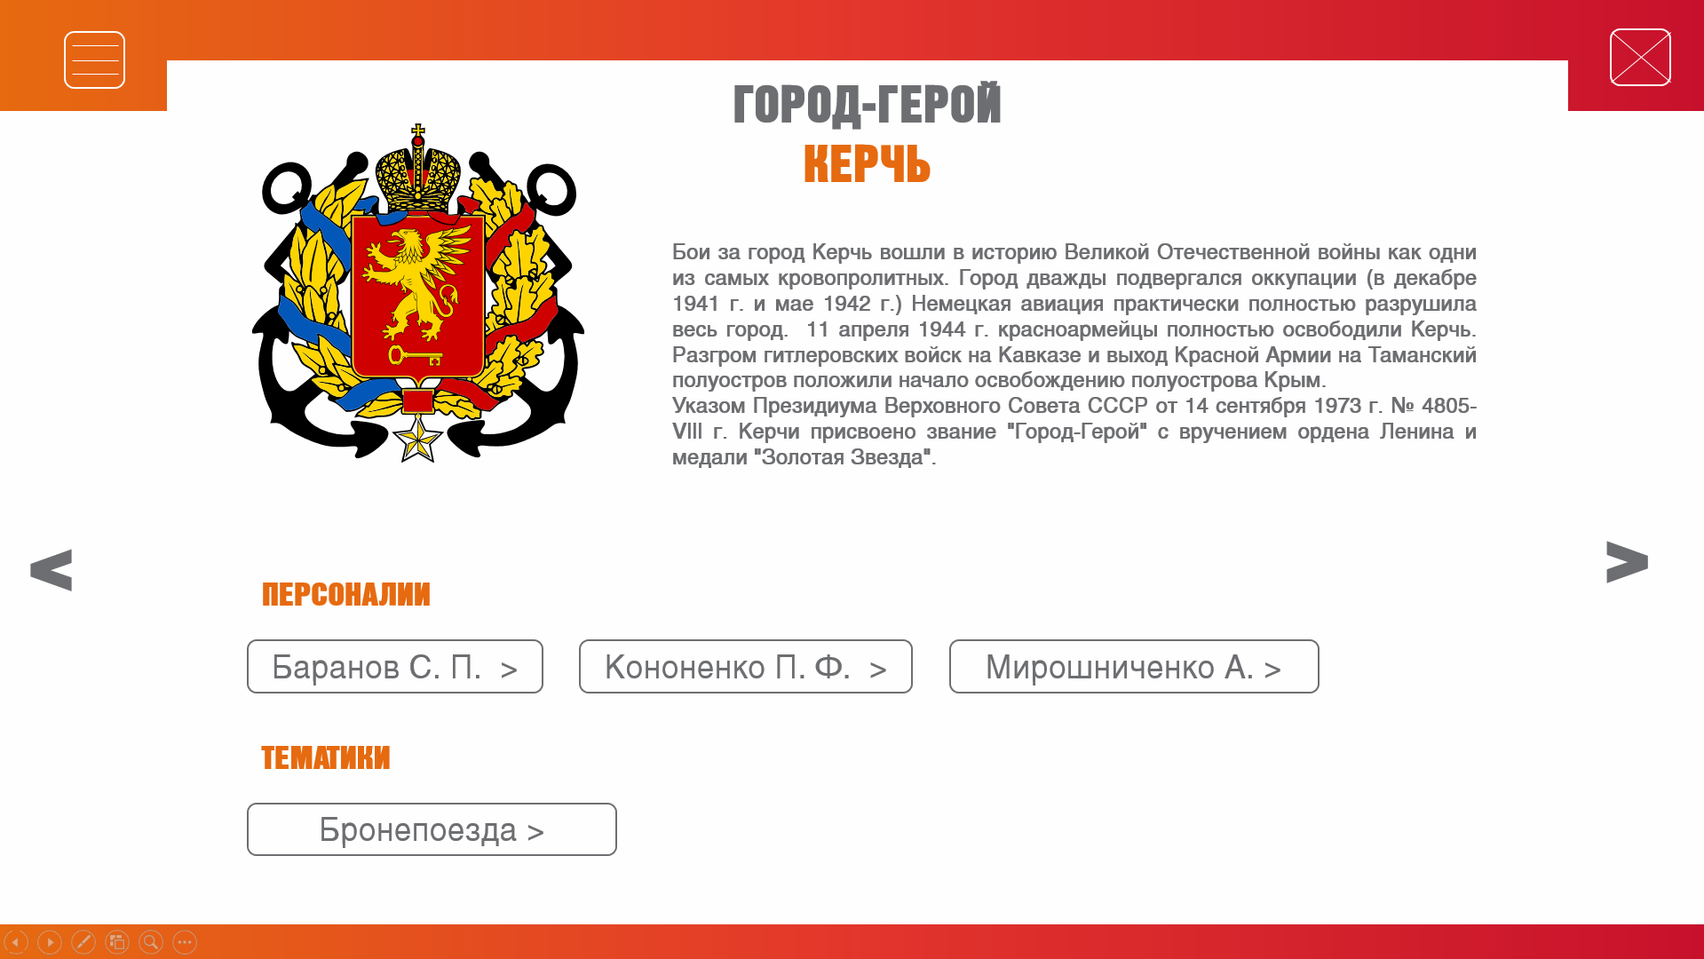

КОНТЕНТ НА ОСНОВЕ ПАТЕНТНОЙ ДОКУМЕНТАЦИИ
СОПРОВОЖДЕНИЕ ПОЛЬЗОВАТЕЛЯ ФИЗИЧЕСКИХ ВЫСТВОК НА ПЛОЩАДКЕ ВПТБ

Slide 18
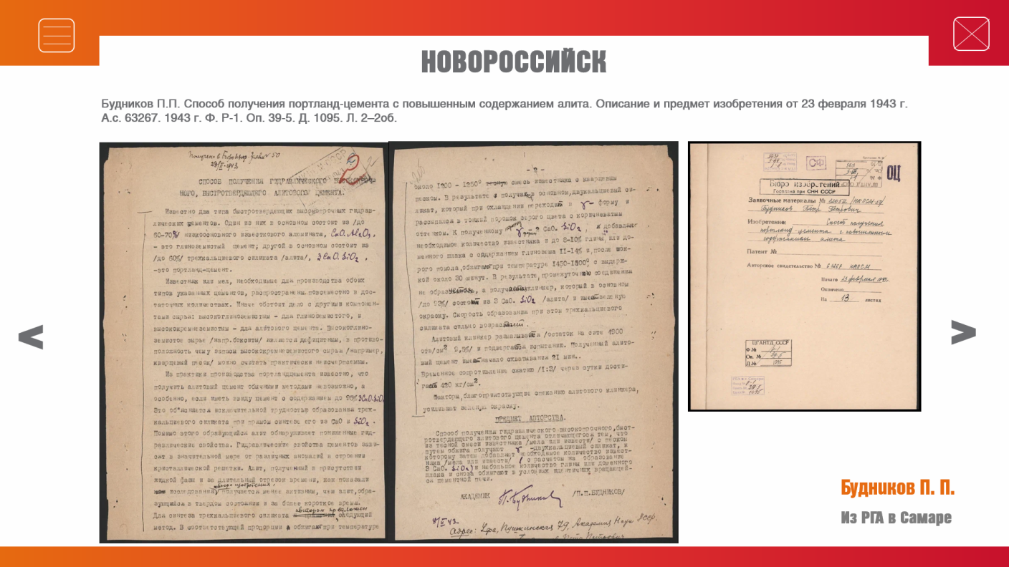
КОНТЕНТ НА ОСНОВЕ ПАТЕНТНОЙ ДОКУМЕНТАЦИИ
СОПРОВОЖДЕНИЕ ПОЛЬЗОВАТЕЛЯ ФИЗИЧЕСКИХ ВЫСТВОК НА ПЛОЩАДКЕ ВПТБ

Slide 19
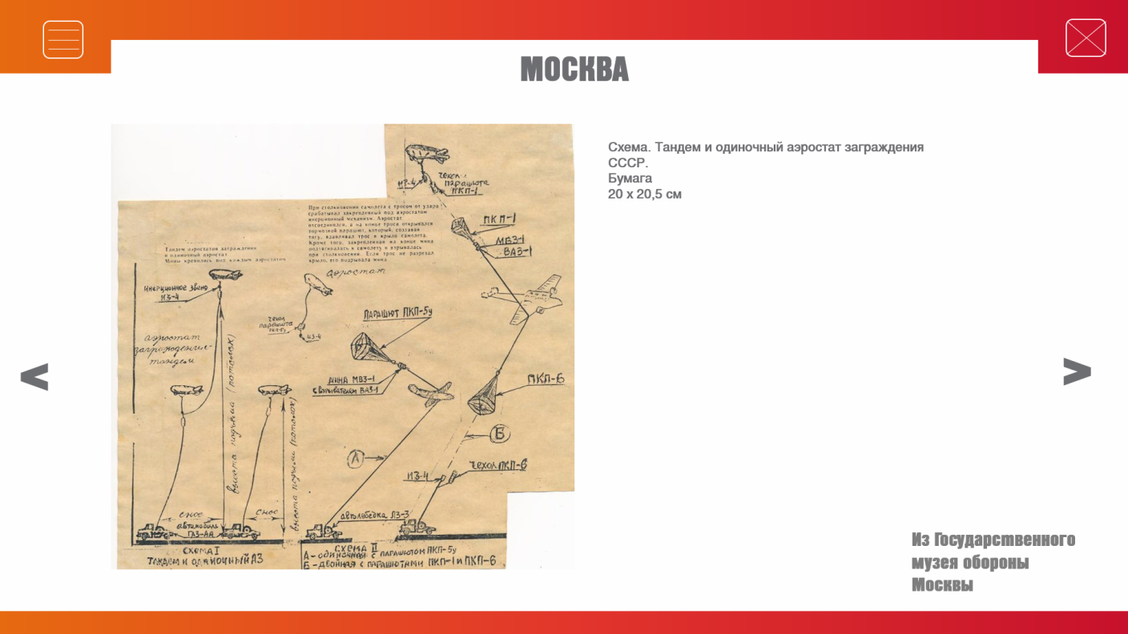
КОНТЕНТ НА ОСНОВЕ ПАТЕНТНОЙ ДОКУМЕНТАЦИИ
СОПРОВОЖДЕНИЕ ПОЛЬЗОВАТЕЛЯ ФИЗИЧЕСКИХ ВЫСТВОК НА ПЛОЩАДКЕ ВПТБ

Slide 20
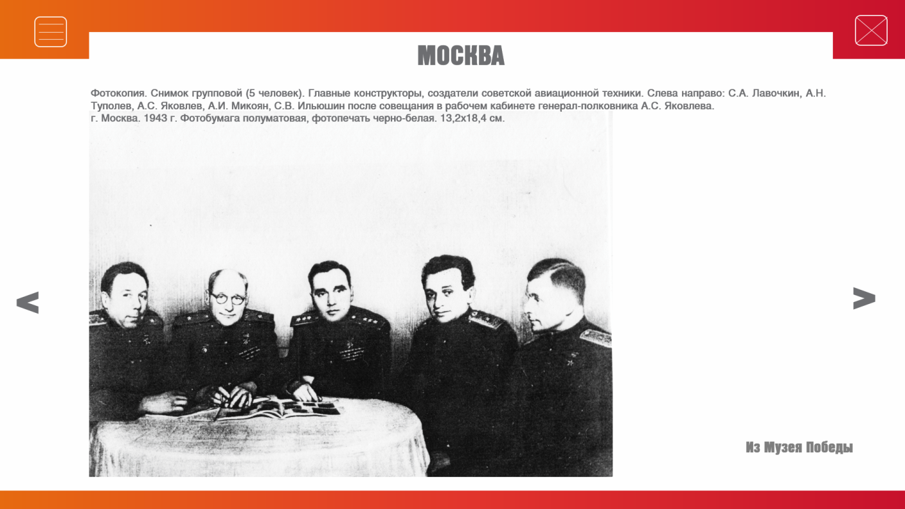
КОНТЕНТ НА ОСНОВЕ ПАТЕНТНОЙ ДОКУМЕНТАЦИИ
СОПРОВОЖДЕНИЕ ПОЛЬЗОВАТЕЛЯ ФИЗИЧЕСКИХ ВЫСТВОК НА ПЛОЩАДКЕ ВПТБ

Slide 21
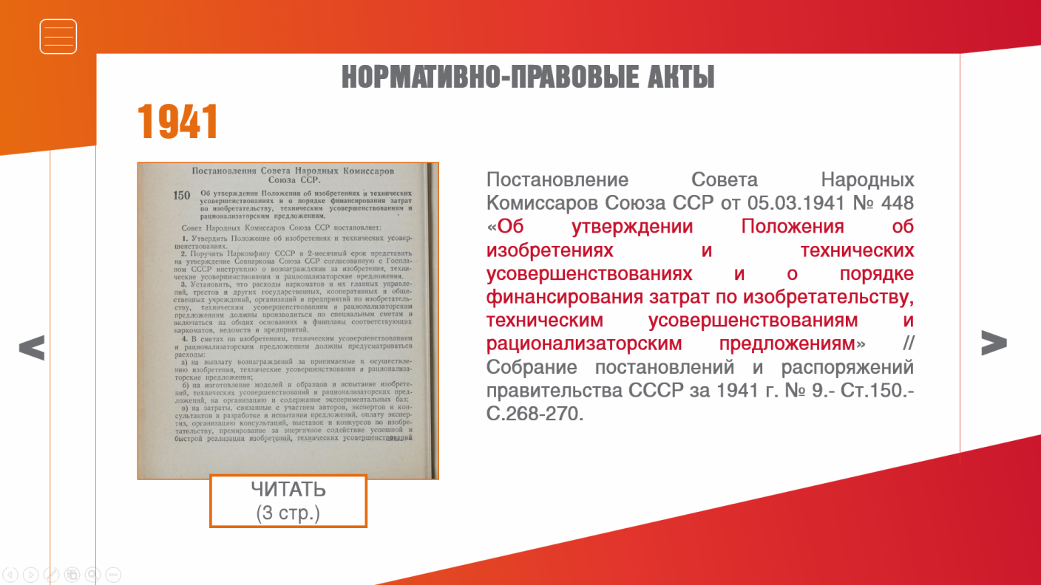
КОНТЕНТ НА ОСНОВЕ ПАТЕНТНОЙ ДОКУМЕНТАЦИИ
СОПРОВОЖДЕНИЕ ПОЛЬЗОВАТЕЛЯ ФИЗИЧЕСКИХ ВЫСТВОК НА ПЛОЩАДКЕ ВПТБ

Slide 22
КОМПЛЕКСНОЕ СОЗДАНИЕ КОНТЕНТА С ИСПОЛЬЗОВАНИЕМ ПАТЕНТНЫХ ДОКУМЕНТОВ И ЦИФРОВЫХ ТЕХНОЛОГИЙ
ПАТЕНТНАЯ ДОКУМЕНТАЦИЯ ВРЕМЕН ВЕЛИКОЙ ОТЕЧЕСТВЕННОЙ ВОЙНЫ
ОЦИФРОВКА
РАСПОЗНАВАНИЕ ТЕКСТА
ПУБЛИКАЦИЯ ДОКУМЕНТОВ В ПОИСКОВЫХ СИСТЕМАХ
ОБРАБОТКА ДОКУМЕНТНОГО МАССИВА С ИСПОЛЬЗОВАНИЕМ ИИ-СИСТЕМ И ПОСК ПО ДОКУМЕНТНОМУ МАССИВУ
СОЗДАНИЕ ТЕМАТИЧЕСКИХ ПОДБОРОК
СОЗДАНИЕ ИЗДАНИЙ
И ПУБЛИКАЦИЙ
СОЗДАНИЕ ВИРТУАЛЬНЫХ ВЫЫСТАВОК
ЦИФРОВАЯ ИНТЕГРАЦИЯ
С ФИЗИЧЕСКИМИ ВЫСТАВКАМИ

Slide 23
СПАСИБО ЗА ВНИМАНИЕ

